Slide 1
Jugendsubkulturen

Slide 2
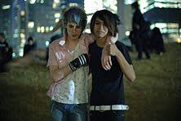
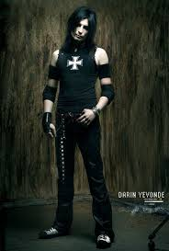
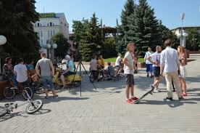
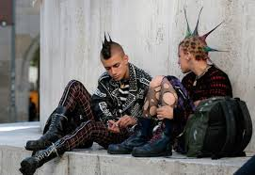
In Deutschland und auf der ganzen Welt gibt es viele Jugendsubkulturen
Emo
Goths.
Hippie
Skater
Punks

Slide 3
Goths
Goths, (selbstbetitelt "Kinder der Nacht") - eine Subkultur, die in den späten 70er Jahren des 20. Jahrhunderts in Norwegen und Großbritannien auf der Grundlage der Punk-Bewegung geboren wurde .

Slide 4
Die Hauptkomponenten der Subkultur sind Gothic Fashion und Gothic Music. Gothic Fashion ist sehr vielfältig. Aber die Gemeinsamkeiten für die meisten von ihnen sind die Vorherrschaft von Schwarz in Kleidung, spezifische Attribute und spezielle Make-up.

Slide 5
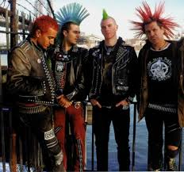
Punks
Punks - eine Jugend-Subkultur, eine Generation junger Leute auf der Rock-Bühne (Mitte der 70er Jahre, 20 Cent).Die Hauptintonation ihrer Reden war ein scharfer Protest gegen irgendwelche moralischen und gewohnheitsmäßigen Regeln.

Slide 6
Dies spiegelte sich vor allem in der Art ihrer Musik wider - Punk Rock. Die Zuschauer und das Aussehen der Darsteller in ihrem Stil schockierend ist immer Fahrlässigkeit (farbige Make-up, Lumpen von altmodischer Kleidung, bestickt mit allerlei Müll, und auch eine kanonische Outfit ist eine Lederjacke mit Metall-Spikes).

Slide 7
Skater
Skateboarding ist eine extreme Sportart des Skatens, sowie verschiedene Skate-Stunts. Ein Skateboardfahrer wird Skateboarder genannt.

Slide 8
Skateboarding erschien in den späten 1930er Jahren - Anfang der 1950er Jahre inmitten kalifornischer Surfer, die ohne Wellen kein Surfen machen konnten. Die ersten Skateboards waren Boxen und Boards mit angehängten Rädern. Später wurden Kisten auf Brettern aus gepressten Holzschichten ersetzt - ähnlich wie in unserer Zeit.

Slide 9
Hippie
Hippie - eine internationale Jugendbewegung, die 1965 in San Francisco im Kontext der Liberalisierung und Demokratisierung der traditionellen Gesellschaft entstand, war eine der Manifestationen der Gegenkultur Farbgebung, einen wesentlichen Einfluss auf Kunst, besonders auf Rockmusik

Slide 10
Gefallen in den frühen 1970er Jahren, wurde zu einer der Subkulturen. Es war eines der Symbole der Ära. Seine Mitglieder nannten sich "Die Generation der Blumen, Kinder der Blumen.

Slide 11
Emo
Emo ist eine Jugend-Subkultur, die auf der Grundlage derselben Musikrichtung entstanden.
Ihre Vertreter heißen Emo-Kids oder je nach Geschlecht: Emo-Fight, Emo-Grinder

Slide 12
Im Jahr 1985 klang das Wort "emo" zum ersten Mal wie die ersten Emo-Punk-Gruppen, die in Washington auftraten.Oft tragen schwarze und rosa, gestreifte Kleidung, Keds, eine voluminöse Frisur. Haare und Nägel sind oft in schwarz lackiert.

Slide 13
Danke für Ihre Aufmerksamkeit.
Andrij Antoniv.

